Slide 1
Курсовой проект по дисциплине программирование
Обработка фона изображения
Выполнил: студент группы ПИН-222
Положенцев Сергей
Омск 2023

Slide 2
Постановка задачи
Требуется (на выбор пользователя) удалить, сделать сплошным или осветлить фон растрового изображения. Фоном считать скопление смежных точек близких оттенков (степень чувствительности задаётся пользователем).

Slide 3
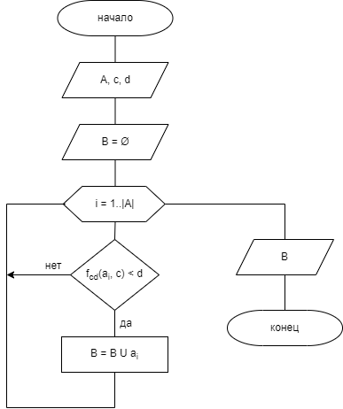

Схема алгоритма

Slide 4
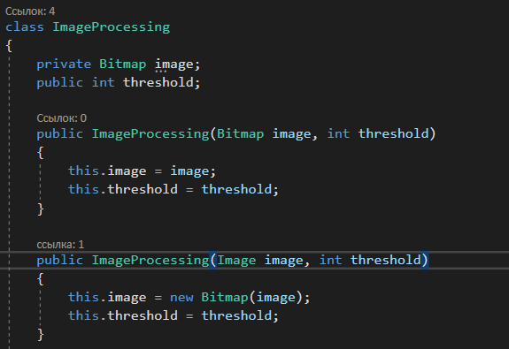
Реализация на языке C#
Для реализации был создан класс ImageProcessing с двумя перегрузками конструктора, с параметрами изображения и чувствительности.

Slide 5

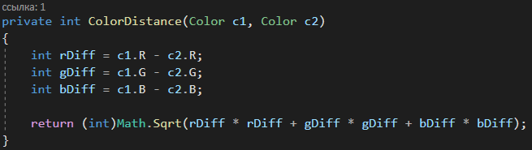
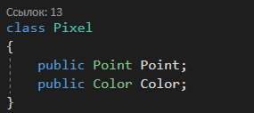
Реализация на языке C#
Основная функция нахождения фона выглядит очень коротко, т.к. была использован метод Where из встроенной библиотеки System.Linq.
Поля класса Pixel: цвет и координата пикселя.

Slide 6
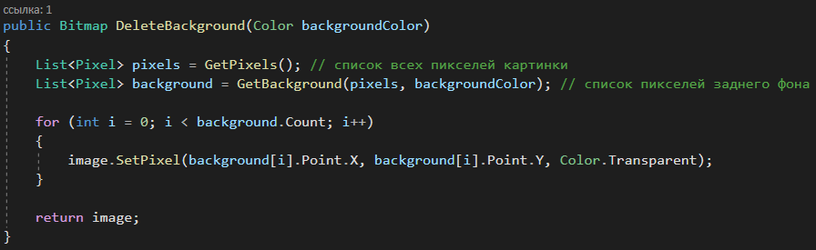
Реализация на языке C#
Функции удаления, изменения и осветления работают примерно по одному принципу: в переменную записывается список всех пикселей изображения, она передается в функцию GetBackground вместе с цветом предполагаемого фона и дальше с этим списком производятся нужные операции.

Slide 7
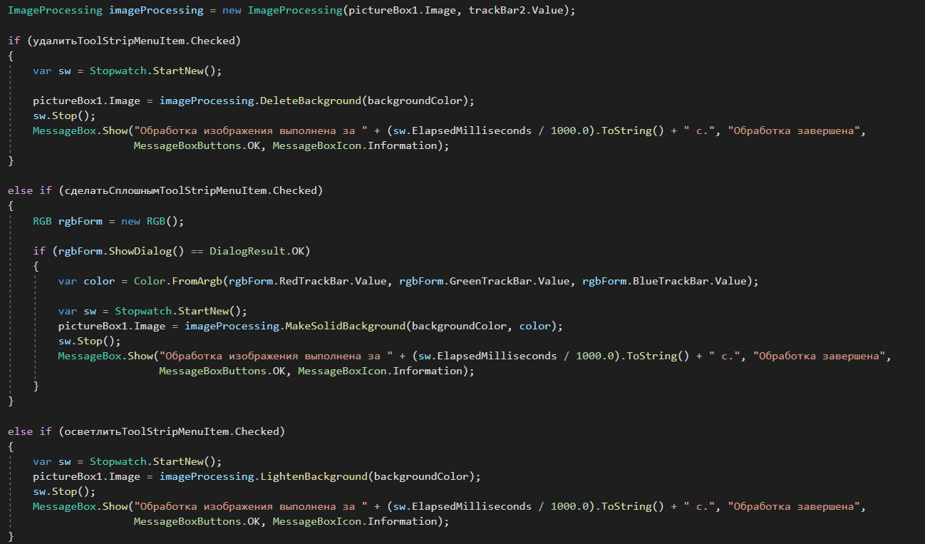
Реализация на языке C#

Slide 8
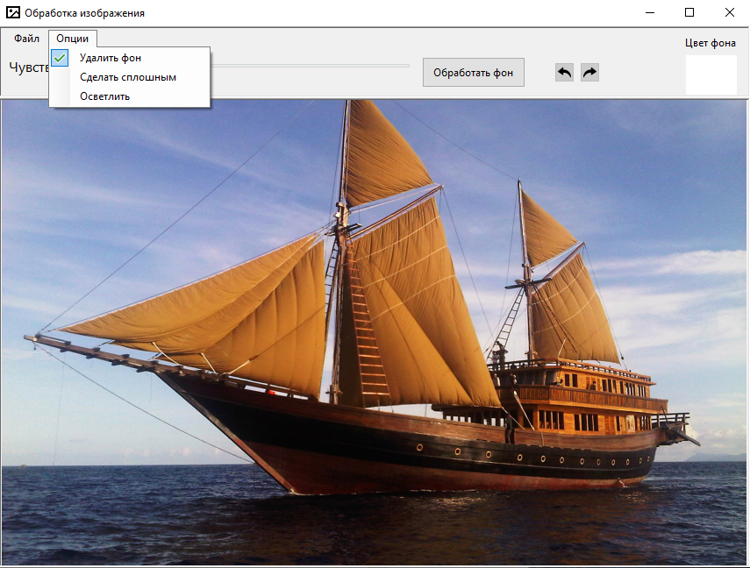
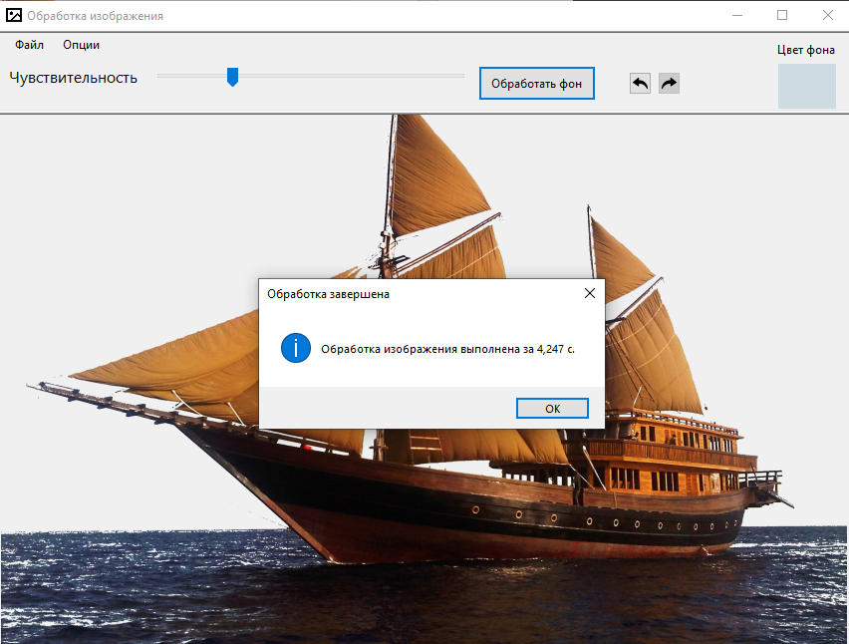
Реализация на языке C#

Slide 9
Реализация на языке C#
Помимо этого для реализации были задействованы
Стеки для реализации кнопок отмены и возврата действия.
StopWatch для измерения затраченного времени работы программы.
Передача переменных между формами.

Slide 10
Тестирование программы
№ | Описание теста | Предполагаемый результат | Тест
01. | Загружено изображение сплошного цвета | Фоном будет считаться все изображение | +
02. | Загружено изображение с объектом на переднем плане и разнообразным фоном | Объект на переднем плане удален не будет, фон выделенного цвета будет удален. | +
03. | Пользователь нажал «открыть изображение», но закрыл окно, ничего не выбрав | Программа не загружает изображение и продолжает корректно работать. | +
04. | Пользователь пытается сохранить изображение, когда его нет. | Программа никак не реагирует на действие и продолжает корректно работать. | +
05. | Пользователь нажимает «обработать фон», не выбрав цвет. | Программа никак не реагирует на действие и продолжает корректно работать. | +

Slide 11
Тестирование программы
№ | Описание теста | Предполагаемый результат | Тест
06. | Пользователь нажимает «обработать фон», когда нет изображения | Программа никак не реагирует на действие и продолжает корректно работать. | +
07. | Пользователь выбирает минимальную или максимальную чувствительность | Программа корректно обрабатывает фон по заданной чувствительности. | +
08. | Стэк действий для кнопки «отмена» пустой | Кнопка «отмена» неактивна | +
09. | Пользователь нажимает обработать фон, но обработка не совершается по какой-то из причин. | Текущая картинка не добавляется в стэк действий для кнопки «отмена». | +

Slide 12
Тестирование программы
№ | Описание теста | Предполагаемый результат | Тест
10. | Пользователь совершает обработку фона, когда стэк действий для кнопки «возврат» не пустой. | Стэк действий для кнопки «возврат» полностью очищается | +

Slide 13
СПИСОК ИСПОЛЬЗУЕМЫХ ИСТОЧНИКОВ
Группа ВКонтакте “Программируем на C# с нуля” / ст. преподаватель Р. Н. Богатов. — URL: https://vk.com/csharpik.
Методы для работы с изображениями Bitmap на С# / оф. документация Microsoft — URL: https://learn.microsoft.com/ru-ru/dotnet/api/system.drawing.bitmap? view=windowsdesktop-7.0
Методы для измерения затраченного времени на C# / оф. документация Microsoft — URL: https://learn.microsoft.com/ru-ru/dotnet/api/system.diagnostics. stopwatch?view=net-8.0
Принцип осветления фона — URL: https://bit.ly/3po0IMX

Slide 14
СПАСИБО

